Slide 1
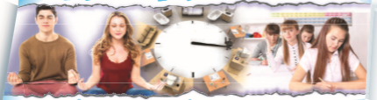
Самореалізація в підлітковому та юнацькому віці

Slide 2
На межі між дитинством і юністю
«Хто ­я?»,­
«Що­ для­ мене є ­головним ­ у ­житті?»,­
«Що­ я ­вмію,­ можу­ й ­чого­ мені­ потрібно­ навчитися?»,
­«Що я ­хочу ­від­ себе,­ близьких­ людей,­ від­ усього­ світу?»­

Slide 3
Висловіть свою думку:
Грецький філософ ксенократ писав:
«Народитися мало – потрібно ще реалізуватися»

Slide 4
Підлітковий вік — це період, коли людина може й повинна пройти шлях від непослідовного у вчинках підлітка до впевненої в собі людини, готової до дорослого життя.
Юнацький вік — етап формування самосвідомості й власного світогляду, прийняття відповідальних рішень і завершальний етап формування особистості.

Slide 5
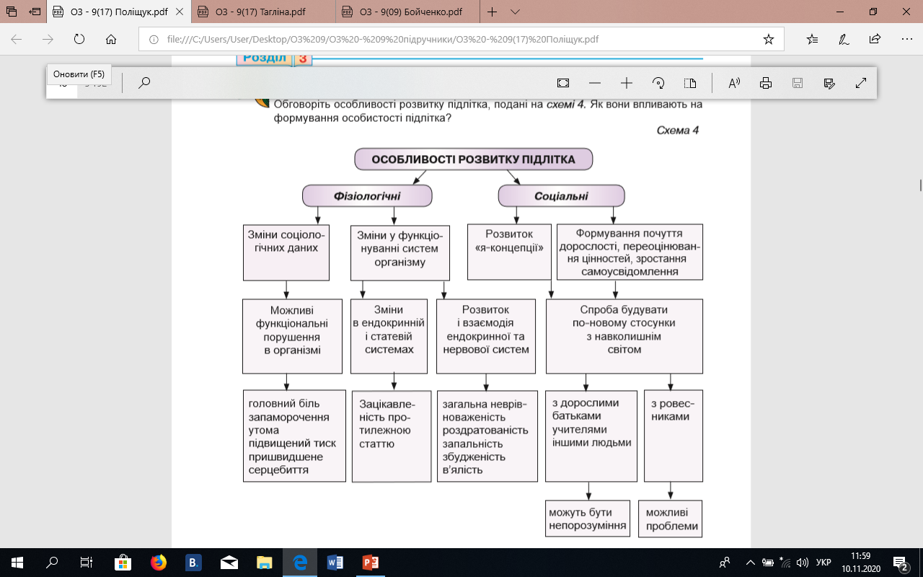

Slide 6
Поняття самореалізації
Самореалізація — це максимальне розкриття своїх творчих здібностей і талантів, відчуття повноти й осмисленості життя.
Самореалізація — це виявлення й розвиток своїх здібностей в усіх сферах діяльності.

Slide 7
Умови самореалізації
• Можливість легко задовольняти свої потреби, необхідні для підтримання фізичного існування. (Пригадайте потреби людини).
• Наявність вільного часу.
• Визнання за кожною людиною певних прав і свобод і їхнє забезпечення.
• Адекватна оцінка людиною своїх здібностей і того, як вона може або повинна розвиватися та їх реалізовувати.

Slide 8
Складові самореалізації
самореалізація відбувається в таких сферах:
у побутовому житті,
у соціальних взаємозв’язках і стосунках,
у процесі саморозвитку.
Складовими самореалізації і життєвого самовизначення є:
професійна самореалізація;
соціальна самореалізація;
творча самореалізація.

Slide 9
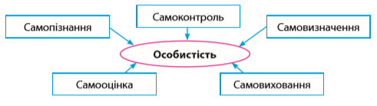
Самопізнання і формування особистості

Slide 10
Життєві навички сприяють формуванню гармонійно розвиненої особистості, її соціальній адаптації, інтелектуальному й емоційному благополуччю, позитивній і здоровій поведінці.
Навички:
ефективного спілкування: уміти слухати співрозмовника; чітко висловлювати свої думки; відкрито висловлювати свої почуття, без тривоги та звинувачень;
співпереживання: уміння розуміти почуття, потреби та проблеми інших людей; зважати на почуття інших людей; надавати допомогу й підтримку;
розв’язування конфліктів: уміння розв’язувати конфлікти поглядів на основі толерантності, а конфлікти інтересів — за допомогою конструктивних переговорів;

Slide 11
упевненої поведінки в умовах тиску, погроз і дискримінації: уміння відстоювати свою позицію та відмовлятися від небажаних пропозицій, уникати небезпечних ситуацій і дія ти в разі загрози насилля;
спільної діяльності й співробітництва: уміння бути «членом команди», реально оцінювати свої здібності та свій внесок у спільну діяльність;
визначення життєвих цілей і програм: уміння визначати життєві цілі з урахуванням своїх потреб, схильностей, здібностей; планувати власну діяльність, аналізуючи можливості й обставини; визначати пріоритети й раціонально використовувати час;
самоконтролю: уміння правильно виражати свої почуття; контролювати прояви гніву; переживати невдачі; раціонально планувати свій час;
мотивації успіху та тренування волі: віра в те, що ви є господарем свого життя; установка на успіх; уміння концентруватися й досягати мети; розвиток наполегливості й працьовитості.

Slide 12
готовність до самореалізації
Ставлення до природи.
Захоплення й особисті інтереси.
Значення майбутньої професії.
Життя для інших.
Наполегливість і сила волі.
Роль культури та мистецтва.
Важливість навчання.

Slide 13
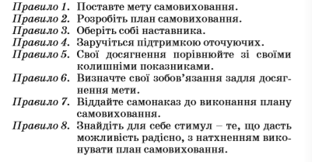
Правила самовиховання

Slide 14
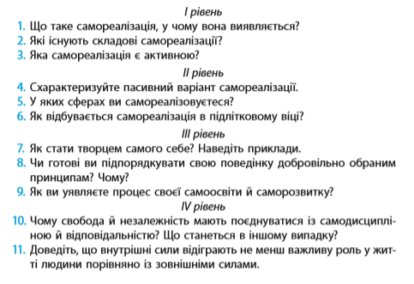
Узагаль-нення

